Slide 1
平成２９年度 愛知人権教育推進のための調査研究委託事業
～「ロバのロバちゃん」の人形劇を通して～
大治町人権教育推進実行委員会

Slide 2
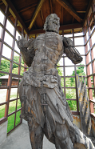
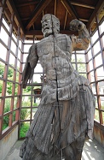
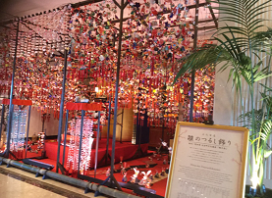
大治町の概要
東西２．４km 南北３km
面積６．５９㎢
人口 約３万２千人
（２０１８年９月現在）

Slide 3
大治町人権教育推進実行委員会の組織
・ 教育長
・ 教育部長
・ 人権擁護委員代表
・ 幼稚園長代表
・ 学校長代表
・ 読み語りサークルたんぽぽ ２名
・ 学識経験者
・ 学校支援地域コーディネーター
・ 教育委員会社会教育課課長
・ 社会教育課主事

Slide 4
テーマ 自分を大切に 他者を大切に ～「ロバのロバちゃん」の人形劇を通して～
テーマ設定の理由
スマホやゲームなどに囲まれての生活で人間関係が希薄である。
他人の目を気にしすぎ、自分の内面に目がいかない。
絵本の「ロバのロバちゃん」を人形劇
人権に関する本の紹介リーフレット作成
自分の良さ、他人の良さを認める心の育成

Slide 5
事業経過
実行委員会の開催（３回）
事業計画の立案・事業内容の確認・事業内容の結果考察
・人形劇の上演（３小学校,１幼稚園）
３小学校の２年生３２１名,１幼稚園年長組７５名
・人形劇観劇後のアンケートによる考察
３小学校２年生, 教員１１名対象
・人権に関する絵本の紹介リーフレット作成
２００部作成 公民館・図書館・学校に配布、設置

Slide 6
「ロバのロバちゃん」の人形劇上演の実際
○ 読み語りサークルたんぽぽ
・設立 １９９５年４月（１０名で活動）
・活動 週１回大治南小、月１回児童センターで読み聞かせ
・平成２９年度 文部科学大臣表彰
「子ども読書活動優秀実践団体」受賞
○ 「ロバのロバちゃんあらすじ」
・ ロバのロバちゃんは馬のパットくんのような耳がほしくて悩ん
でいる。そこで農場の友達に相談して言われるがままに、耳を犬
のように垂らしてみたり、羊のように横にしたり、豚のように前
に倒してみたり。でも馴れない耳の形に、そのつど酷い目にあうば
かり。ロバちゃんは、どうなっていくのか。

Slide 7
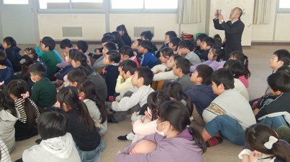
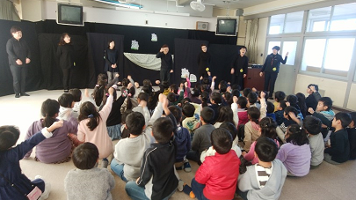
観劇中の子どもの様子

Slide 8
アンケートから（小学校２年生 ３２１名）

Slide 9
○文書記述より（児童）
・ 自分らしくということはとても大事だと思っ
た。人に何を言われてもロバちゃんは前に進んで
いくのがいいと思った。
・ 人と違っても無理に同じにしないで、自分らし
くしていればいいんだなと思った。
・ それぞれ違うからいいと思った。

Slide 10
○文書記述より（教員）
・ 人形劇だったので、話に入りやすく感情移入して聞けた。
・ それぞれの良いところから、ありのままの自分でいい
ということが動物を通して分かりやすかった。
・ 多くの子がねらいにいきつけたと思う。一部の子に
は、難しかったようで「ロバちゃんはロバちゃんのまま
の耳でいい」という考えには行き着いたが、「自分は自
分のままでいい」という考えには至らなかった児童もい
た。

Slide 11
活動の成果
・ 絵本を人形劇にして、子供たちに上演するこ
とで、他者理解の大切さに興味を持たせること
ができた。
・ 自己の良いところ、他者の良いところを考え
るきっかけとなった。
・ 地域で活動している方々を子ども達が知る機
会となった。

Slide 12
今後の課題
・ 人権啓発に対する取り組みが、地域でより活
発になるような活動を継続して行う必要がある。
・ 地域の方々が年齢、性別等を問わない幅広い
交流をもつことのできる場を整備していく。

Slide 13
大治町公式キャラクター 「はるちゃん」
ご清聴ありがとうございました。

